Slide 1
Подготовка
ТЕХНИЧЕСКИХ СПЕЦИАЛИСТОВ, оказывающих информационно-техническую помощь руководителю и организаторам пункта проведения экзамена при проведение государственной итоговой аттестации по образовательным программам среднего общего образования
Организация сканирования экзаменационных работ участников в ППЭ
Лекционное и практическое занятия

Slide 2
Организация сканирования экзаменационных работ участников в ППЭ
Подготовка технических специалистов

Slide 3






Техническая подготовка штаба ППЭ
Подключение к сети «Интернет»
Станция сканирования (ПО)
Станция авторизации (ПО)
USB-модем
Сканирующее устройство
Резервный CD-привод
Технический специалист:
Устанавливает рабочую станцию
Проверяет работоспособность CD-привода
Подключает к рабочей станции сканирующее устройство
Подготавливает резервный картридж
Notes:
Техническая подготовка штаба ППЭ, включает подготовку и настройку: Станции сканирования и Станции авторизации для получения ключа доступа к КИМ, а также для автоматизированной передачи пакетов с электронными бланками из ППЭ в РЦОИ, включая передачу файла с результатами тестового сканирования.
Должно быть подготовлено следующее оборудование:
- компьютер и сканирующее устройство для сканирования и шифрования бланков ответов участников в штабе ППЭ;
– компьютер с выходом в Интернет в штабе ППЭ для получения ключа доступа к КИМ и передачи пакетов с электронными бланками в РЦОИ,
– USB-модем для обеспечения резервного канала доступа в Интернет в случае возникновения сбоев при скачивании ключа доступа к ЭМ в день экзамена.

Slide 4





Резервное оборудование
Сканирующее устройство
Резервные внешние CD-приводы
Резервные флеш-носители
Принтер
Станция сканирования в ППЭ (1 компьютер)
Станция авторизации в ППЭ (1 компьютер)
Notes:
Должно быть также подготовлено резервное оборудование: сканирующее устройство, принтер, компьютер для каждой станции (Станция печати КИМ, Станция сканирования в ППЭ, Станция авторизации в ППЭ). Резервное оборудование хранится в штабе ППЭ.

Slide 5

Контроль технической готовности ППЭ
За один рабочий день до проведения экзамена
РУКОВОДИТЕЛЬ ППЭ ЧЛЕН ГЭК ТЕХНИЧЕСКИЙ СПЕЦИАЛИСТ
В аудиториях ППЭ:
проконтролировать качество тестовой печати КИМ;
проверить средства криптозащиты с использованием токена члена ГЭК на всех рабочих станциях печати КИМ в каждой аудитории;
подписать протокол технической готовности аудитории (форма ППЭ-01-01);
удостовериться, что в аудитории ППЭ подготовлено достаточное количество бумаги для печати КИМ.

Slide 6
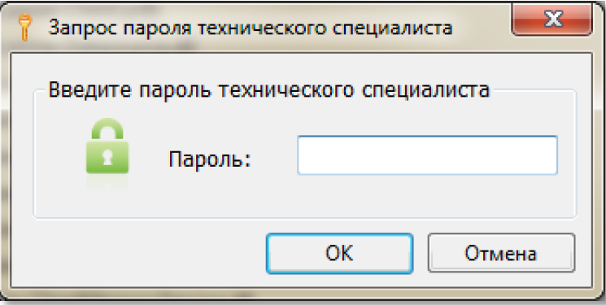
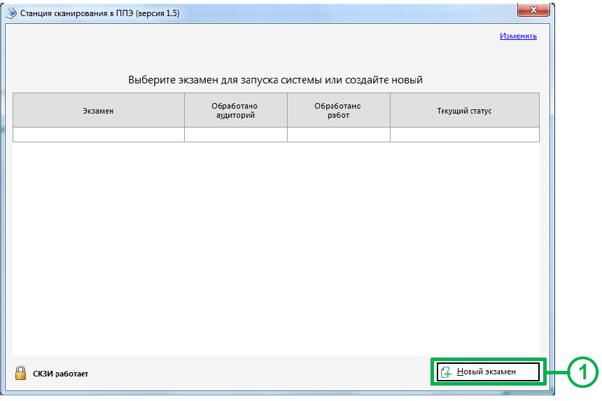
Запуск Станции сканирования в ППЭ
При каждом запуске Станции сканирования в ППЭ открывается окно с приглашением ввести пароль технического специалиста
Пароль технического специалиста фиксированный и единый для всех пользователей: 12345678. Введите указанный пароль в соответствующем поле и нажмите кнопку OK.
В результате откроется окно выбора экзаменов
Нажмите кнопку Новый экзамен для начала нового экзамена. Появится окно ввода информации об экзамене, для которого будет проводиться сканирование бланков

Slide 7
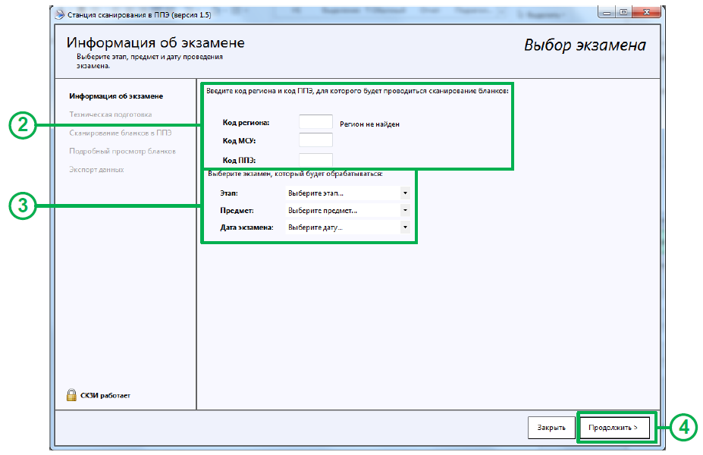
Создание и ввод информации о новом экзамене
2. Заполните поля Код региона, Код МСУ, Код ППЭ, в которых будет проводиться сканирование. Данные поля необходимо заполнять при создании первого экзамена на Станции сканирования в ППЭ, при создании последующих экзаменов эти данные будут использоваться автоматически.
3. Заполните поля Этап, Предмет, Дата экзамена для экзамена, по окончании которого будет проводиться сканирование.
.
.
4. Для перехода к этапу технической подготовки нажмите кнопку Продолжить

Slide 8
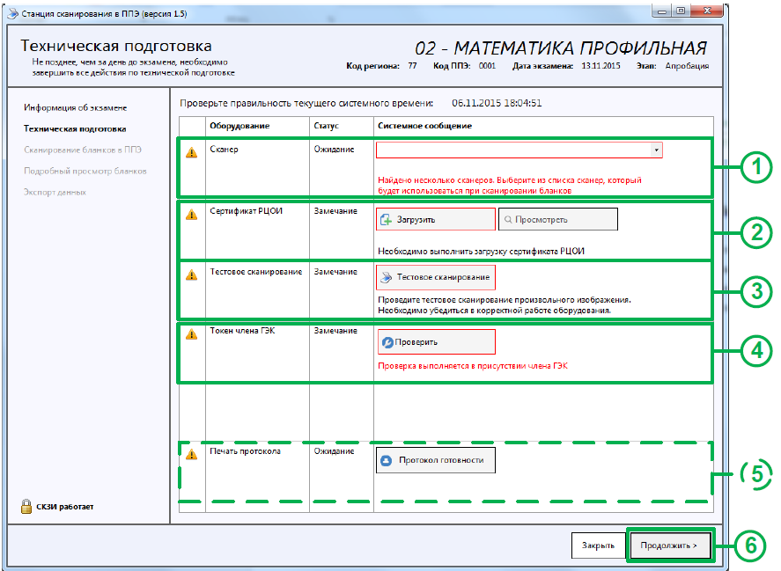
Техническая подготовка
Окно технической подготовки открывается после нажатия кнопки Продолжить в окне ввода информации об экзамене. На этапе технической подготовки проводятся:
настройка и проверка работоспособности оборудования, используемого при сканировании бланков,
выполняется контроль качества тестового сканирования
проводится загрузка сертификата РЦОИ.

Slide 9
Техническая подготовка
1. Выберите в выпадающем списке сканер из числа установленных в Windows и доступных для использования станцией сканирования в ППЭ.
Выполнено – сканер успешно выбран.
Ожидание – к станции подключено несколько сканеров. Необходимо выбрать один сканер. В случае отсутствия в выпадающем списке сканеров: проверьте, что драйвер сканера корректно установлен. При необходимости замените сканер или используйте другую рабочую станцию.
2. Загрузите переданные из РЦОИ сертификаты специалистов, ответственных за импорт бланков, с помощью кнопки Загрузить. Для просмотра загруженного сертификата воспользуйтесь кнопкой Просмотреть.
3. Выполните тестовое сканирование с помощью кнопки Тестовое сканирование, чтобы убедиться в корректной работе сканера. Произойдет переход к окну «Тестовое сканирование».
4. Подключите токен члена ГЭК к рабочей станции, нажмите кнопку Проверить. В результате откроется окно с запросом пароля доступа к токену. Введите пароль к токену и нажмите кнопку ОК.

Slide 10
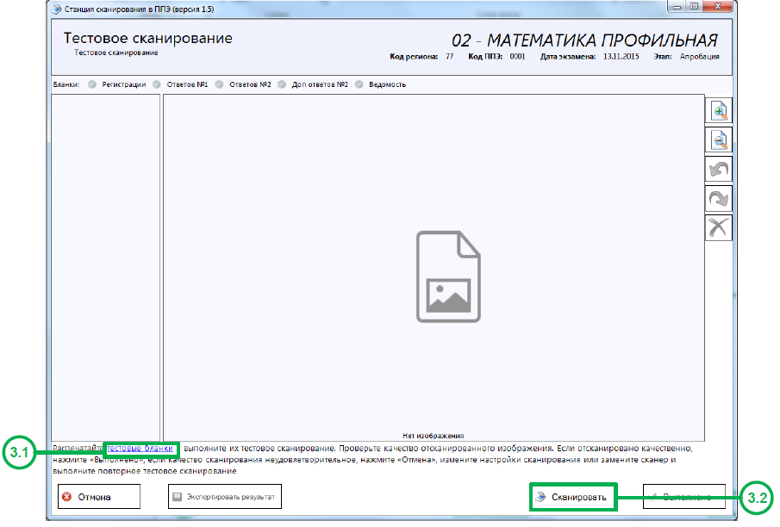
Техническая подготовка
3.1 Перейдите по ссылке тестовые бланки для того, чтобы распечатать тестовые бланки для последующего сканирования. Комплект тестовых бланков поставляется в формате многостраничного файла формата pdf (Тестовый комплект.pdf) и набора изображений в формате tiff. Вы можете использовать любой комплект для печати. При печати тестовых бланков в
параметрах масштаба печати необходимо указывать 100%, чтобы избежать появления дополнительных полей и уменьшения изображения, распечатанного на листе.
3.2 Поместите в сканер тестовый комплект и нажмите кнопку Сканировать.
результате откроется окно настроек параметров сканера, внешний вид которого зависит от драйвера используемого сканера. В окне настроек параметров сканера укажите параметры сканирования и проведите тестовое сканирование:
- Формат бумаги: не менее А4.
- Разрешение сканирование: не менее 300 точек на дюйм.
- Цветность сканирования: цветное.

Slide 11
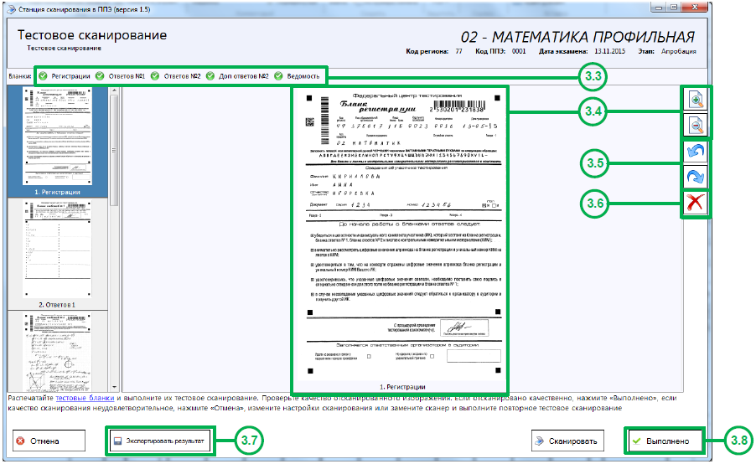
Техническая подготовка
После завершения сканирования в окне «Тестовое сканирование» отобразится отсканированное изображение (одно или несколько в зависимости от выбранных настроек и материалов для сканирования)
3.3 Проверьте состав отсканированных изображений. Cостав комплекта включены Бланк регистрации, Бланк ответов №1, Бланк ответов №2 и его оборотная сторона, Дополнительный бланк ответов №2 и его оборотная сторона ведомость 13-02 МАШ.
3.4 Проверьте качество изображения, используя кнопки Увеличение или Уменьшение.
3.5 Скорректируйте, при необходимости, изображения, используя кнопки Поворот против часовой стрелки или Поворот по часовой стрелке.
3.6 Удалите, при необходимости, изображения неизвестного типа.
3.7 Сохраните результат тестового сканирования кнопкой Экспортировать результат.
3.8 Нажмите кнопку Выполнено, если изображения отсканированы качественно. В противном случае нажмите кнопку Отмена , измените настройки сканирования или замените сканер и выполните повторное тестовое сканирование. На этом техническая подготовка может быть завершена.

Slide 12
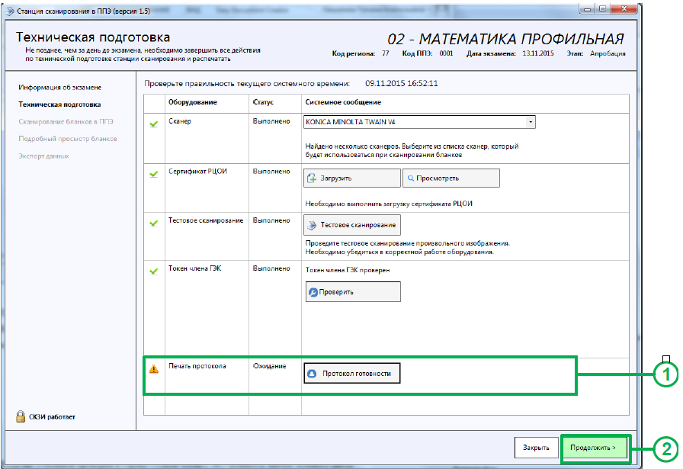
Техническая подготовка
Формирование протокола готовности выполняется после завершения всех действий по технической подготовке станции сканирования, включая проверку работоспособности токена члена ГЭК. Протокол готовности формируется в виде файла в формате pdf и может быть распечатан на любом компьютере, имеющем подключение к принтеру и установленное ПО для просмотра pdf-файлов.
Нажмите кнопку Продолжить после успешного выполнения всех действий этапа технической подготовки.

Slide 13
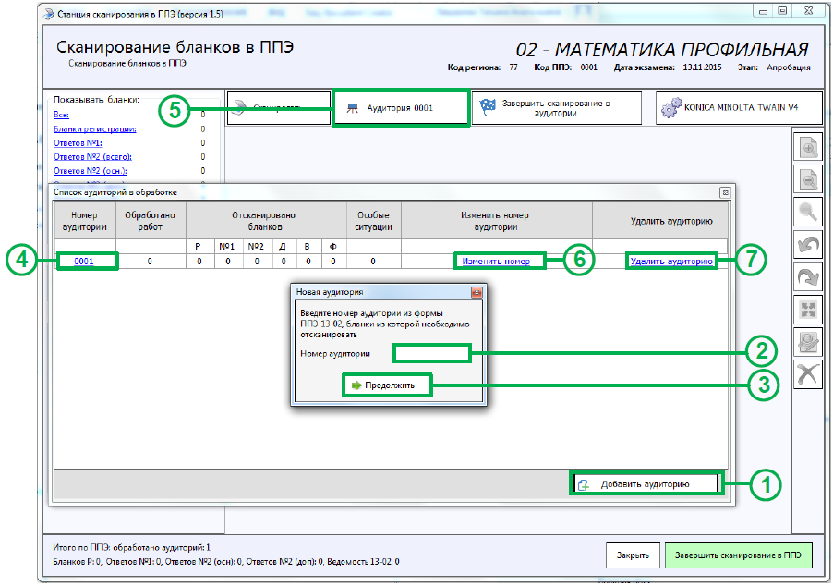
Сканирование бланков в ППЭ
1. Нажмите кнопку Добавить аудиторию для создания новой аудитории ППЭ.
2. В открывшемся окне Новая аудитория введите номер аудитории.
3. После ввода номера аудитории в окне Новая аудитория нажмите кнопку
Продолжить.
4. Нажмите ссылку с указанием номера аудитории для выбора аудитории для
сканирования.
5. Нажмите ссылку кнопку Аудитория в окне Сканирование бланков в ППЭ для открытия окна со списком аудиторий.
6. Нажмите ссылку Изменить номер для изменения номера активной аудитории.
7. Нажмите ссылку Удалить аудиторию для удаления аудитории. Удалить можно
аудиторию, у которой нет отсканированных бланков.

Slide 14

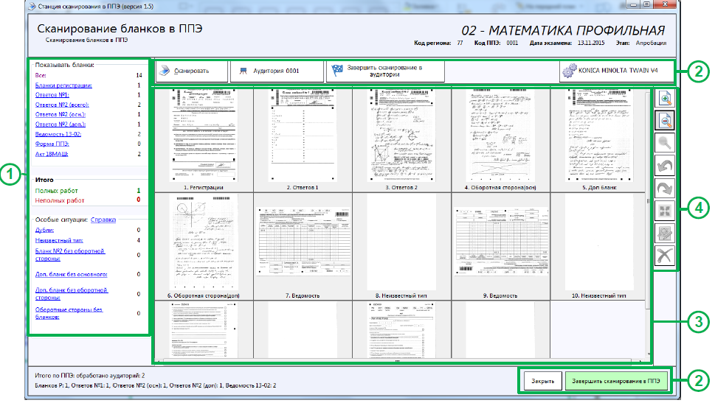
Сканирование бланков в ППЭ
1. Фильтр и статистика обработки аудитории.
В блоке отображается количество отсканированных бланков по типу бланков, общее количество работ в аудитории и особые ситуации. Для фильтрации необходимых бланков или особых ситуаций необходимо нажать ссылку
2. Основные функции.
после чего в правой части окна отобразятся бланки, соответствующие выбранному фильтру.
3. Изображения бланков.
Для просмотра описания особых ситуаций и способов их устранения нажмите ссылку
4. Панель инструментов для работы с изображениями.

Slide 15
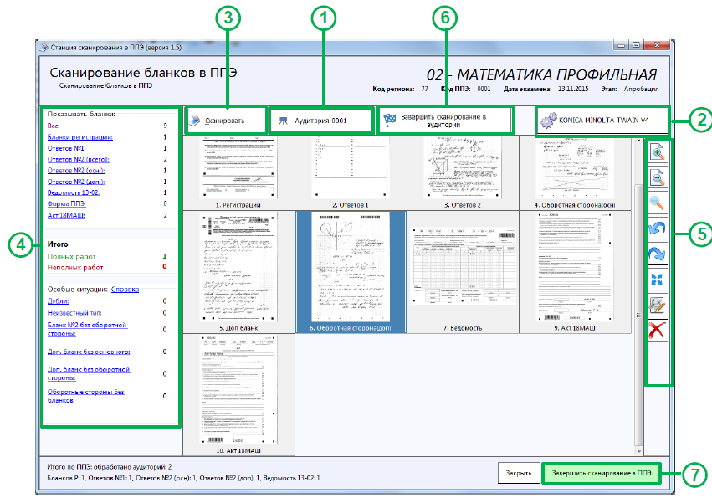
Сканирование бланков в ППЭ
1. Нажмите кнопку Список аудиторий, если необходимо для отредактировать номер активной аудитории, указать другую активную аудиторию или создать новую.
2. Нажмите кнопку Выбор сканера, если необходимо выбрать другой сканер.
3. Нажмите кнопку Сканировать, чтобы запустить процесс сканирования в аудитории.
В открывшемся окне настроек сканера необходимо установить параметры сканирования и запустить процесс сканирования бланков:
- Формат бумаги: не менее А4.
- Разрешение сканирование: не менее 300 точек на дюйм.
- Цветность сканирования: цветное.
4. При необходимости воспользуйтесь фильтрами для просмотра требуемых изображений бланков.
5. При необходимости воспользуйтесь панелью инструментов для работы с изображениями.

Slide 16
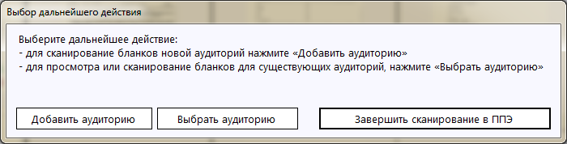
Сканирование бланков в ППЭ
6. Нажмите кнопку Завершить сканирование в аудитории для завершения сканирования и осуществления проверки корректности данных:
- если данные корректны, то открывается окно подтверждения закрытия аудитории «Завершение сканирования бланков в аудитории»;
- если данные не корректны, то открывается окно «Некорректные данные». Из которой выполняется возврат на страницу сканирования, либо, после подтверждения игнорирования ошибок завершается сканирования в аудитории.
После подтверждения завершения сканирования в аудитории открывается окно «Выбор дальнейшего действия», в котором доступно создание аудитории, выбор аудитории и завершение сканирования в ППЭ.

Slide 17
Сканирование бланков в ППЭ
7. Нажмите кнопку Завершить сканирование в ППЭ для завершения сканирования и осуществления проверки корректности данных:
- если данные корректны, то происходит переход к окну «Экспорт данных»;
- если данные некорректны, то открывается окно «Некорректные данные». При нажатии кнопки Отмена выполняется возврат к окну «Сканирование бланков в ППЭ», после игнорирования ошибок и нажатия кнопки Продолжить открывается окно «Экспорт данных

Slide 18
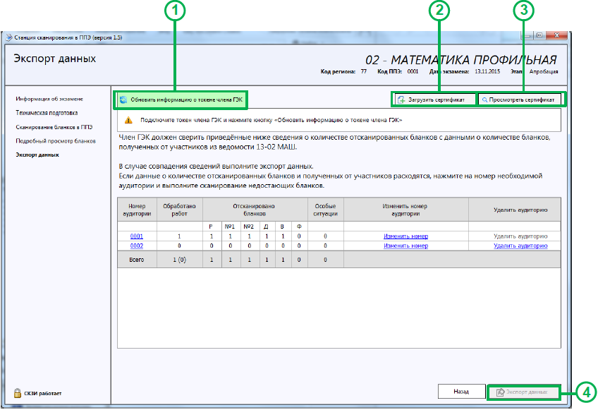
Экспорт данных
1. Нажмите кнопку Обновить информацию о токене члена ГЭК. В появившемся окне необходимо ввести пароль к токену члена ГЭК и нажать кнопку ОК.
Важно!
Не извлекайте токен члена ГЭК из компьютера до окончания процесса экспорта данных
2. Нажмите кнопку Загрузить сертификат, если необходимо загрузить сертификат РЦОИ отличный от загруженного на этапе технической подготовки.
3. Нажмите кнопку Просмотреть сертификат для просмотра загруженного сертификата РЦОИ.
4. Нажмите кнопку Экспорт данных для запуска процедуры экспорта данных. В открывшемся окне необходимо указать папку, в которую должен быть сохранен файл с бланками ответов в электронном виде.
В результате завершения экспорта данных в указанной папке будет сохранен файл с бланками ответов в электронном виде. Файл экспорта имеет наименование вида:
EGE_<код региона>_<дата экзамена>_<код ППЭ>AC<количество аудиторий>_RC<количество бланков регистрации>_<наименование предмета>_<дата и время экспорта>.dat.

Slide 19
Экспорт данных
1. Нажмите кнопку Обновить информацию о токене члена ГЭК. В появившемся окне необходимо ввести пароль к токену члена ГЭК и нажать кнопку ОК.
Важно!
Не извлекайте токен члена ГЭК из компьютера до окончания процесса экспорта данных
2. Нажмите кнопку Загрузить сертификат, если необходимо загрузить сертификат РЦОИ отличный от загруженного на этапе технической подготовки.
3. Нажмите кнопку Просмотреть сертификат для просмотра загруженного сертификата РЦОИ.
4. Нажмите кнопку Экспорт данных для запуска процедуры экспорта данных. В открывшемся окне необходимо указать папку, в которую должен быть сохранен файл с бланками ответов в электронном виде.
В результате завершения экспорта данных в указанной папке будет сохранен файл с бланками ответов в электронном виде. Файл экспорта имеет наименование вида:
EGE_<код региона>_<дата экзамена>_<код ППЭ>AC<количество аудиторий>_RC<количество бланков регистрации>_<наименование предмета>_<дата и время экспорта>.dat.

Slide 20
Станции авторизации
Укажите код ППЭ в поле окна и нажмите кнопку Ok. В результате откроется главное окно.
Для закрытия Станции авторизации нажмите Отмена.
При последующих запусках Станции авторизации будет сразу открываться главное окно, повторно вводить код ППЭ не нужно.

Slide 21
Станции авторизации
Для настройки подключения к РЦОИ и проверки работоспособности подключения выполните получите из РЦОИ адрес сервера РЦОИ и следующие действия:
1. Нажмите кнопку Настройки в главном окне.
2. В результате откроется раздел настроек.
3. В поле Подключение к РЦОИ укажите внешний IP-адрес (или домен), а также порт сервера РЦОИ.
4. Для проверки соединения нажмите кнопку Проверить.
В результате будет проведена автоматическая проверка соединения с сервером РЦОИ и отображены её результаты. Ход выполнения проверки отображается индикатором процесса под соответствующим полем.
5. В случае успешного выполнения проверки поле будет подсвечено зелёным цветом. В случае, если подключение к РЦОИ установить не удалось, поле будет подсвечено красным цветом и откроется окно с сообщением о причинах отсутствия подключения.
Важно!
В случае если подключение к РЦОИ не удалось установить, следует проверить наличие на рабочей станции доступа к сети Интернет, настройки брандмауэра Windows и других сетевых экранов, использующихся на рабочей станции: ip-адрес сервера РЦОИ не должен блокироваться используемыми сетевыми экранами и интернет-провайдером.
Еще раз уточните параметры подключения к серверу у специалистов РЦОИ.

Slide 22
Станции авторизации
7. После успешного завершения проверки сохраните указанный для подключения адрес, нажав на кнопку Сохранить.
8. Для возврата к главному окну Станции авторизации нажмите кнопку Назад
Передача пакетов электронных бланков выполняется после полного завершения сканирования бланков участников ЕГЭ из всех аудиторий. В РЦОИ передаётся зашифрованный пакет с электронными бланками (подписанный сертификатом члена ГЭК), который формируется средствами Станции сканирования в ППЭ.

Slide 23
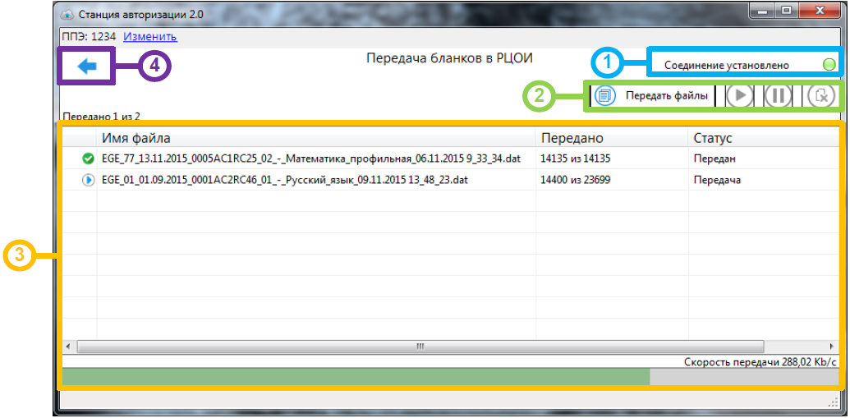
Станции авторизации
1. Индикатор соединения с сервером РЦОИ. В случае если сервер РЦОИ доступен, то в данной области будет отображаться значок зелёного цвета и комментарий «Соединение установлено».
Если портал не доступен, то в указанной области будет указан значок красного цвета и комментарий «Нет соединения».
В случае если не была проведена настройка сервера в РЦОИ, будет также указан значок красного цвета и комментарий «Хранилище бланков не задано».
Важно!
В случае отображения сообщения «Хранилище бланков не задано» следует незамедлительно сообщить об этом в РЦОИ.
2. Функции управления передачей пакетов с электронными бланками.
3. Список файлов пакетов с электронными бланками, выбранных для передачи в РЦОИ.
4. Кнопка Назад для возврата в главное меню Станции авторизации.

Slide 24
Станции авторизации
1. Нажмите кнопку Передать файлы.
2. В результате откроется окно выбора файлов для передачи в РЦОИ. Нажмите кнопку Выбрать файлы.
3. В открывшемся окне выберите файл пакета с электронными бланками, который следует передать в РЦОИ и нажмите кнопку Открыть. В результате в верхнем окне отобразится перечень всех выбранных файлов.
4. При необходимости укажите комментарий к выбранному файлу в поле снизу.
5. Для завершения выбора файла пакета с электронными бланками нажмите кнопку Выбрать. В результате выбранный файл (файлы) отобразится в списке передаваемых файлов окна раздела передачи бланков в РЦОИ. Передача на сервер РЦОИ начнётся автоматически.
Для отмены выбора файлов и возврата к окну раздела передачи бланков в РЦОИ воспользуйтесь кнопкой Отмена.

Slide 25
Станции авторизации
В случае разрыва соединения с сервером РЦОИ после восстановления соединения, будет автоматически выполнена дозагрузка передаваемого файла.
Для пакета с электронными бланками, передача которого в РЦОИ успешно завершена будет указан статус «Передан» и слева от его имени будет указан значок зелёного цвета
Важно!
На этапе технической подготовки и контроля технической готовности следует передать файл с результатами тестового сканирования в целях проверки наличия соединения с сервером РЦОИ.
В день проведения экзамен члену ГЭК и техническому специалисту следует дожидаться в штабе ППЭ подтверждения от РЦОИ факта успешного получения и расшифровки переданного пакета с электронными образами бланков

